Slide 1
КАК УВЕЛИЧИТЬ ЦЕРКОВНЫЕ РЕСУРСЫ
Джонас Арраис

Slide 2

ФИНАНСОВЫЕ ПРОБЛЕМЫ
Культура бедности.
Недостаток наставления.
Другие причины.

Slide 3

Как увеличить пожертвования местной церкви как минимум на 30%

Slide 4
НЕВЕРНАЯ МОТИВАЦИЯ
Вымогательство
Страх
Чувство вины
Другое

Slide 5

ВЕРНАЯ МОТИВАЦИЯ
Большую часть денег, которые поступают в церковь, можно назвать сбором, а не пожертвованием. Возможно, это происходит потому, что акцент делается на потребностях, а не на преимуществе выражать любовь и благодарность Богу.

Slide 6
Поставьте самого умелого и убеждающего человека за кафедру, чтобы он объявлял о пожертвованиях.

Slide 7
Всякий, выходящий за кафедру, должен сделать пожертвование.

Slide 8

Побуждайте к онлайн пожертвованиям.

Slide 9
Обучайте диаконов церкви.

Slide 10
Назначьте общительных и внешне привлекательных диаконов для сбора пожертвований.

Slide 11
Научите диаконов проявлять соучастие и улыбаться.

Slide 12
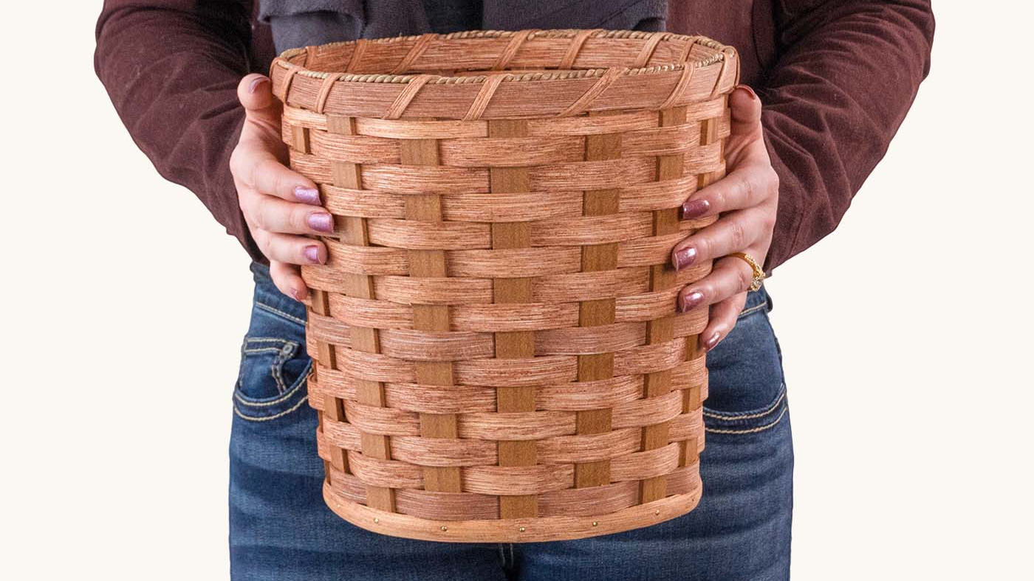
Они должны позволить членам церкви брать в руки корзину для пожертвований.

Slide 13
Проинструктируйте диаконов относительно литургического аспекта сбора пожертвований.

Slide 14
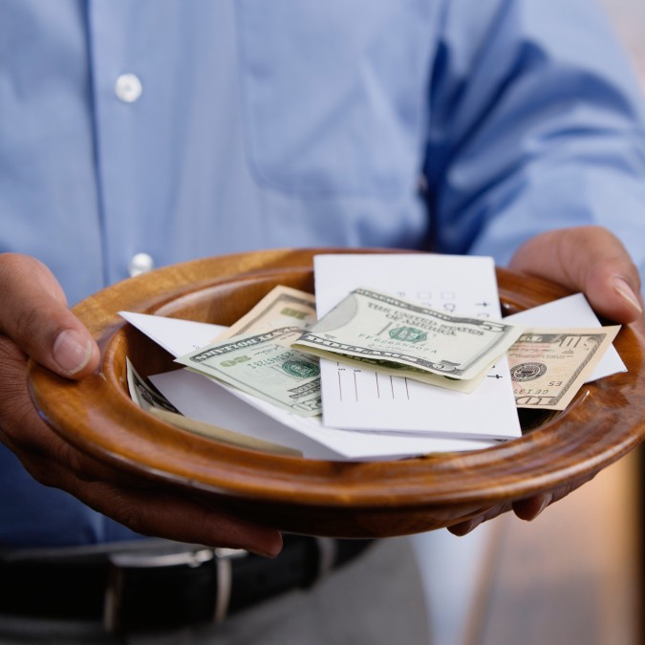
Как увеличить пожертвования церкви в 10 раз.

Slide 15

Воспользуйтесь годовщиной организации церкви, чтобы побудить к особому пожертвованию.

Slide 16
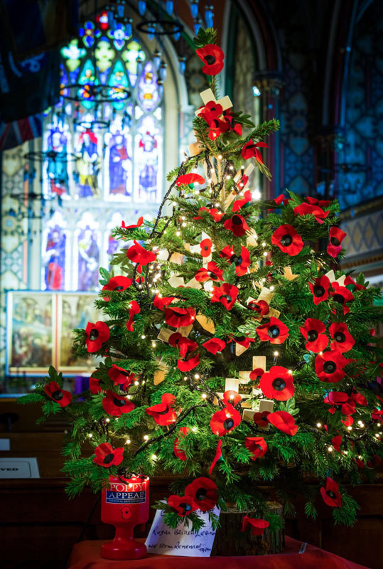
Воспользуйтесь праздником Рождества, чтобы собрать особое пожертвование.

Slide 17
Отправьте письмо или позвоните членам церкви, поблагодарив их за верность.

Slide 18
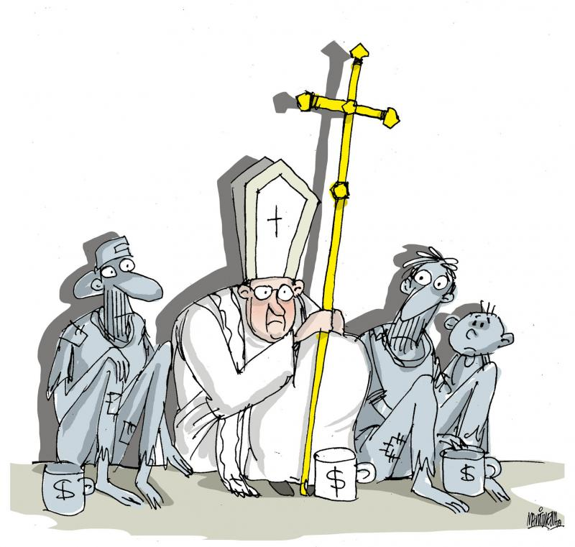
Отсутствие денег в некоторых церквях не означает, что церковь бедна. Возможно, это плохое руководство.

Slide 19

Мы никогда не должны воспринимать пожертвование как обязанность, но как преимущество, предопределенное Богом для развития нашего характера и обретения радости. Пожертвование – это преимущество, дарованное нам Богом.

Slide 20

Добросовестное принесение пожертвований должно быть одним из первых дел, которые мы совершаем на нашем христианском пути.

Slide 21

БОЖЬЕ ОБЕТОВАНИЕ
«Верный человек богат благословениями»
Притч. 28:20

